Slide 1




Организация работы советника директора по воспитанию в МБОУ – школа №35 г. Орла

Slide 2







Нормативно – правовая база
Федеральный закон «Об образовании в Российской Федерации» от 29.12.2012 г. № 273-ФЗ (внесены
изменения от 31.07.2020 № 304-ФЗ; от 02.07.2021 г. № 322-ФЗ);
Стратегия развития воспитания в Российской Федерации на период до 2025 года и план мероприятий по ее реализации (распоряжение Правительства РФ от 29.05.2015 г. № 996-р; от 12.11.2020 г. № 2945- р);
Федеральный проект «Патриотическое воспитание граждан Российской Федерации»;
Обновленные федеральные государственные образовательные стандарты начального и основного
общего образования (приказ Минпросвещения России от 31.05.2021 г. № 286, 287);
Примерная программа воспитания (для общеобразовательных обрганизаций) (одобрена регшением
федерального учебно-методического объединения по общему образованию (протокол от 23.06.2022 г.
№ 3/22);
Основы государственной молодежной политики Российской Федерации на период до 2025 года
(Распоряжение Правительства Российской Федерации от 29.11.2014 года № 2403-р);
Указ Президента РФ от 29.05.2017 г. № 240 «Об объявлении в Российской Федерации Десятилетия
детства»;
«Указ Президента РФ от 02.07.2021 г. № 400 «О Стратегии национальной
Банк
безопасности Российской Федерации»;
документов

Slide 3





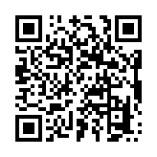
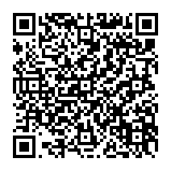
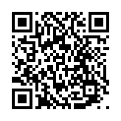
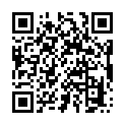
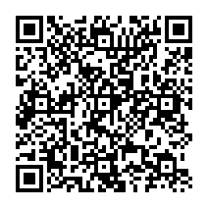
Нормативно – правовая база
Указ Президента Российской Федерации от 09.11.2022 г. № 809
«Об утверждении Основ
государственной политики по сохранению и укреплению традиционных российских духовно- нравственных ценностей»;
Постановление Правительства РФ от 14 мая 2015 г. N 466"О ежегодных основных удлиненных
оплачиваемых отпусках»
Постановление Правительства РФ от 21 февраля 2022 г. N 225 «Об утверждении номенклатуры должностей педагогических работников организаций, осуществляющих образовательную деятельность, должностей руководителей образовательных организаций»;
Приказ Министерства труда и социальной политики РФ № 53н от 30.01.2023 г. «Об утверждении
профессионального стандарта «Специалист в области воспитания»»;
Министерство Просвещения РФ № АБ – 355/06 от 31.01.2023 г «О направлении разъяснений по
вопросам введения должности советник директора по воспитанию».

Slide 4






Модель финансирования
продолжительность рабочего времени - 36 часов в неделю на
ставку
уровень образования – средне профессиональное или высшее образование, отвечающее квалификационным требования, указанным в профстандарте
подчиняется директору образовательной организации, а также муниципальному координатору проекта при совмещении должности в Росдетцентре
Зеркальная схема трудоустройства советников
0,5 ставки советника
+
0,5 ставки советника
в ФГБУ «Росдетцентр» (в рамках совмещения должностей)
в штатном расписании школы (за счет средств субсидии) (возможно внутреннее совместительство с педагогической должностью)

Slide 5





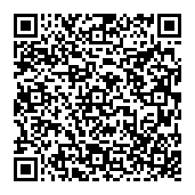

Советник директора по воспитанию является
педагогическим работником и осуществляет педагогическую
деятельность в области воспитания обучающихся
Директор школы
Заместитель директора по ВР
Советник директора по
воспитанию
педагог-организатор, социальный педагог, психолог,
руководитель МО классных руководителей

Slide 6
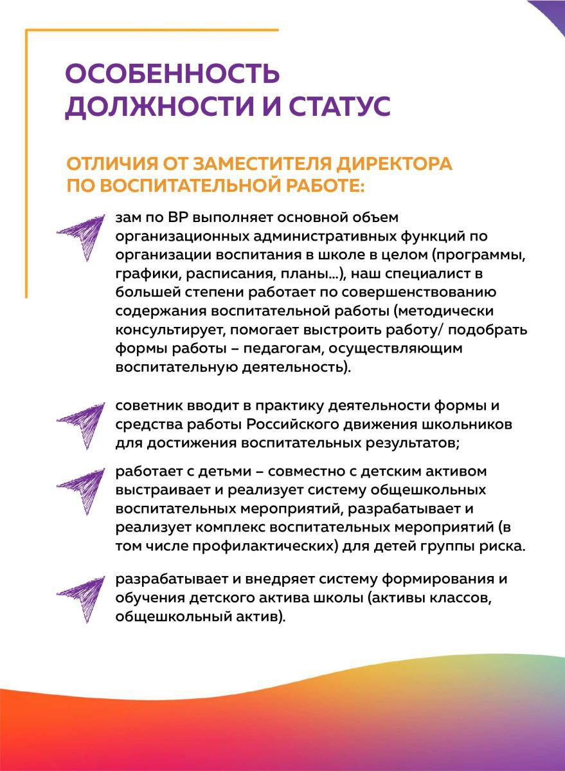
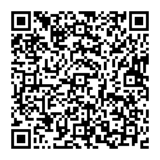
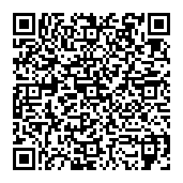
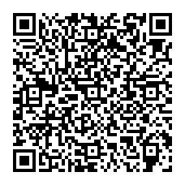


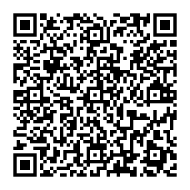
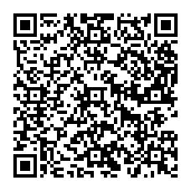
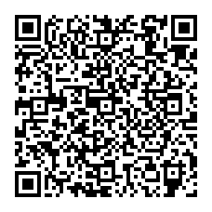
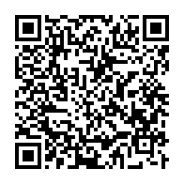
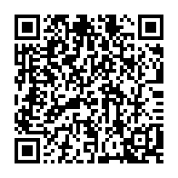


Согласие родителя на передачу персональных данных своего ребенка
Пример план работы советника на месяц
Показатели эффективности деятельности советника
Какие документы должны быть у советника
Изменения в
системе общего образования в 2023 году
Чек-лист советника
Требования к
контенту
на каждом уровне, и как им соответствовать
Как навести порядок в Telegram

Slide 7

При мер Модел и вос питател ьн ой си стемы школ ы

Slide 8






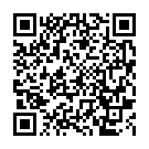




























Организация взаимодействия
Муниципальный координатор
- координация действий в соответствии с
направлениями деятельности Росдетцентра,
РДДМ и других общественных организаций
Администрация образовательной организации
- определение стратегии развития воспитательной системы школы
Брендбук "Навигаторы детства"
Педагогические работники
- оказание методической
помощи и поддержки
Родительская общественность
- вовлечение в школьную жизнь
Детский коллектив – создание
правильных социальных ориентиров

Slide 9




































Роль советника в школе
Публикация опыта работы школы в различных изданиях
Организация обучения классных руководителей, руководителей общественных объединений, актива ЦДИ
Взаимодействие с социумом, детскими общественными организациями
Формирование управленческой организационной культуры
Совещания в рамках деятельности ШВР
Создание банка методических разработок
Грантовая деятельность и поддержка участников конкурса
Участие в качестве спикера на муниципальных и региональных событиях

Slide 10






























Разрабатывает программу воспитания школы, корректирует и контролирует выполнение плана воспитательной работы, проверяет и контролирует работу с родителями, организует заседания педагогического совета, проводит совещания при заместителе директора по ВР, контролирует работу психолого-педагогического консилиума, совета профилактики, организует работу Совета Отцов, составляет расписание и контролирует внеурочную занятость и дополнительное образование, организует работу общешкольного родительского комитета, родительского
патруля
Социальные партнеры
Оказывает методическую поддержку классным руководителям, привлекает специалистов дополнительного образования, устанавливает контакты с возможными социальными партнерами школы при проведении мероприятий, организованных в рамках проекта «Навигаторы детства», информирует общественность о проводимых мероприятиях, руководит работой ЦДИ, оказывает методическую поддержку руководителям структурных подразделений воспитательной системы школы, внедряет новые формы проведения мероприятий, является заместителем председателя ШВР, совместно с классными руководителями организует каникулярный отдых обучающихся, является организатором проведения мероприятий в лагере с дневным пребыванием
Сове тник Внедряет новую философию
воспитания в рамках школьной программы воспитания с учетом оциальных связей, педагогического
есурса образовательной организации
ля увеличения роста вовлеченности обучающихся в общественно- полезную деятельность, снижения подростковой преступности и заинтересованности родителей в сотрудничестве со школой
Выполняет поручения заместителя директора по ВР и советника директора, проводит мероприятия в рамках дней единых действий, согласно плану ШСУ, ВР, контролирует посещение обучающимися, в том числе стоящими на проф учтете, кружков, секций, мероприятий и тд
Ре су рсы
Механизм реализации
Фу нкциона льные обя занности

Slide 11



























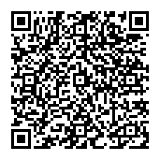


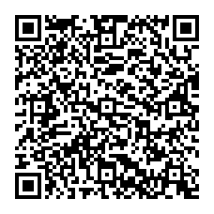













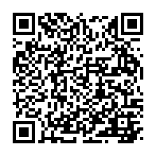


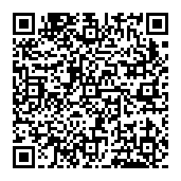












Ш таб вос питательно й работы школы
Направления работы
Реализация законов ФЗ № 120, 273
Внеурочная занятость
Каникулярная занятость
Военно-патриотическое воспитание
Школьное самоуправление
Духовно-нравственное воспитание
Профилактика табакокурения, алкоголе- наркозависимости
Совет профилактики
Обучающие стоящие на профилактическом учете
Направление здоровье
Структура ШВР
Обеспечивает организацию и координацию воспитательного процесса в школе, создает социокультурное пространство школы;
Осуществляет индивидуальное сопровождение и педагогическую поддержку обучающихся;
Оказывает помощь в решении
социальных проблем обучающихся.
Председ атель – директор школы
Зам е сти тель
председателя –
советник
С е кре тарь – заместитель директора
Методические материалы по созданию ШВР
Положение о ШВР
Члены штаба –
Педагог-организатор, социальный педагог, психолог, медработник, сотрудник ПДН (прикреплённый к школе), руководители: МО классных руководителей, совета профилактики, кружков, секций,
объединений и т.д
Приказ директора о создании ШВР
Опыт работы МБОУ
«СОШ № 45
им. Г.К. Жукова» г. Калуги

Slide 12



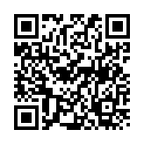





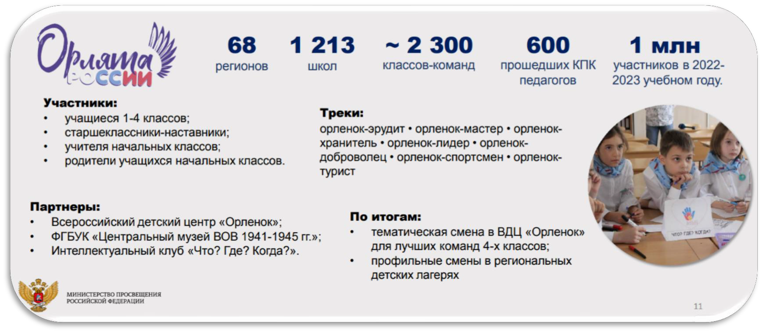


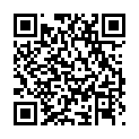

Программа развития социальной активности
обучающихся начальных классов
«Орлята России»
Дополнительная профессиональная программа повышения квалификации
Сайт
Программа смен в детских лагерях
«Содружество Орлят
России»
ВКонтакте
Вебинары по организации пришкольных лагерей
Программа развития социальной активности «Орлята России» для обучающихся начальных классов общеобразовательных школ. УМК учебного года

Slide 13



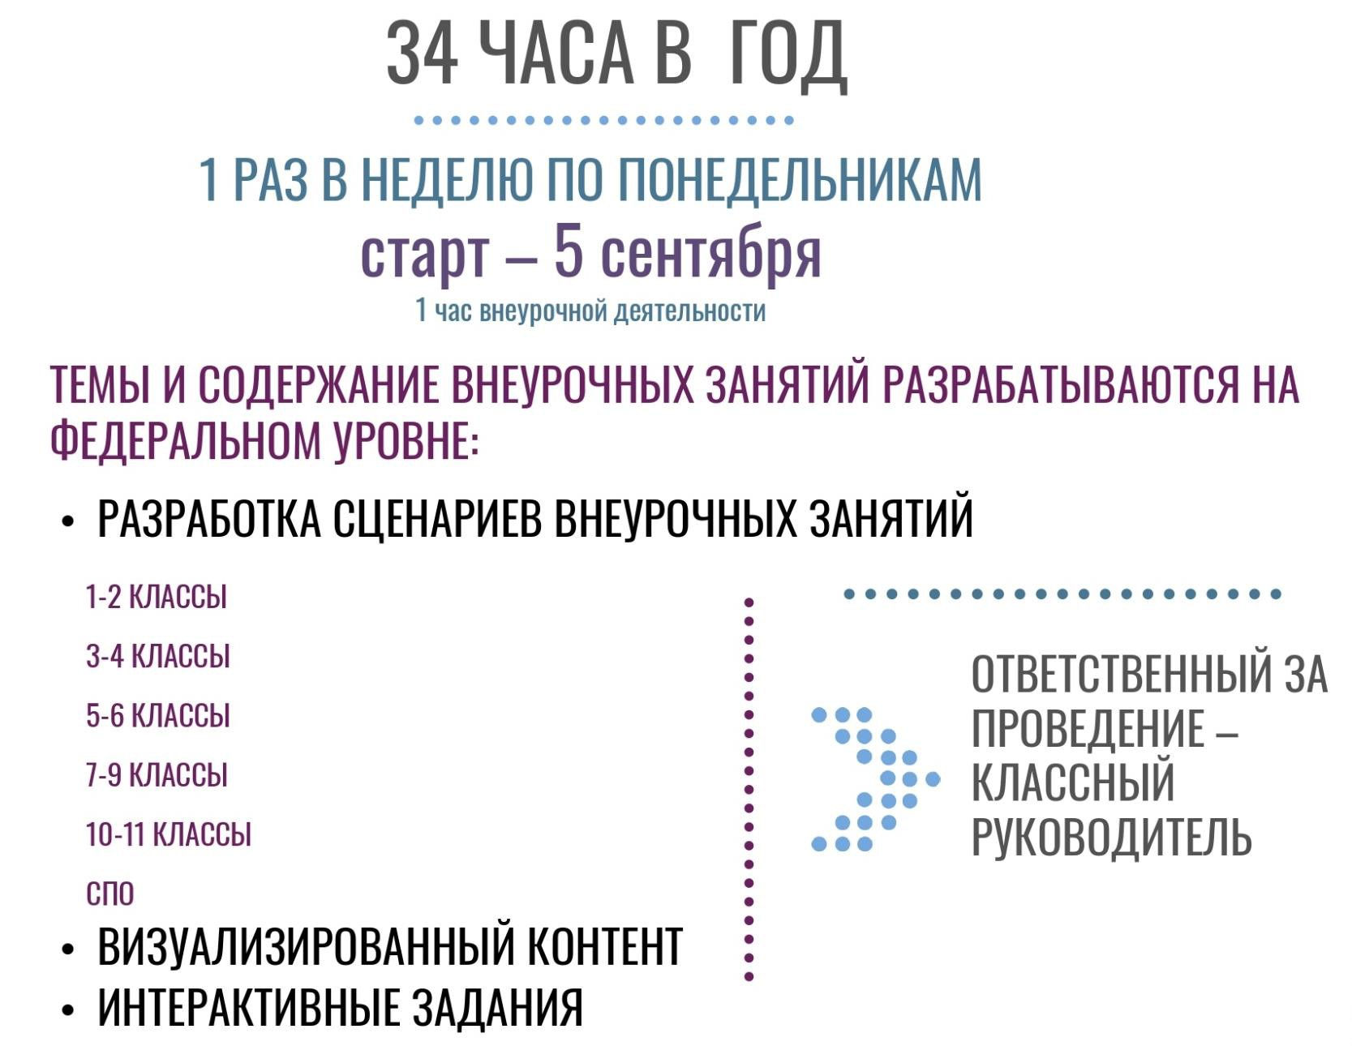

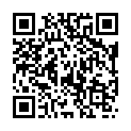


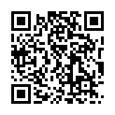



Цикл внеурочных занятий
РА ЗГОВОР Ы О ВА ЖНОМ
САЙТ
ВКонтакте

Slide 14
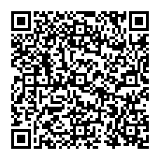











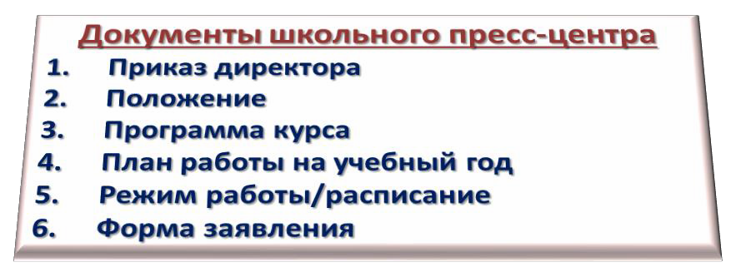
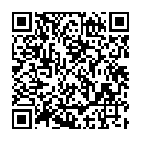






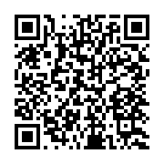

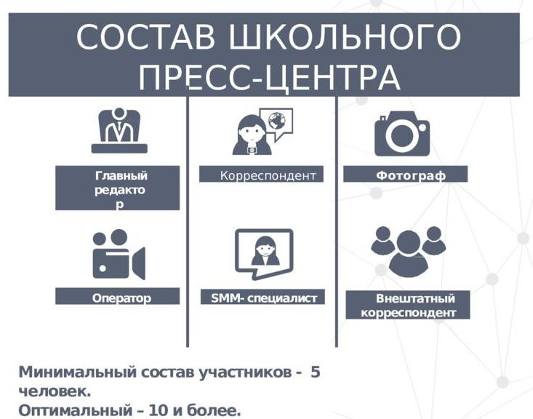





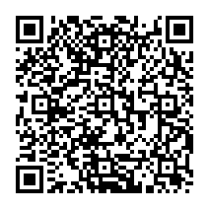


Методические рекомендации по организации работы детского пресс-центра
Школьный прес с-центр
Методическое
руководство
«Эффективный госпаблик школы»
Положение о школьном пресс-центре
Паблики школы
Оперативные новости (не реже 1 раза в 2 дня), актуальные новости, объявления, форум
Газета
Главные новости месяцы,
репортажи, интервью
Приказ директора
Радиоузел
Актуальные объявления и анонсы, поздравления, подборка музыки, музыкальные эксперименты

Slide 15



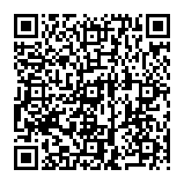











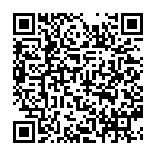










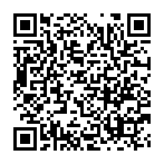


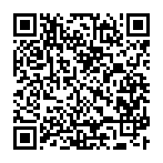










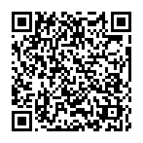
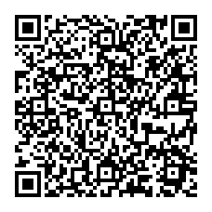






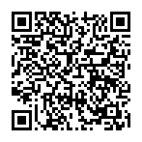


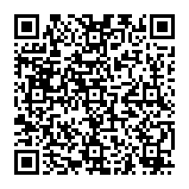


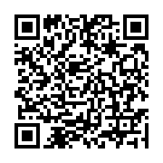

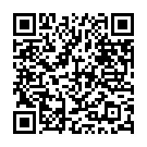





Школьный театр
Методические рекомендации по созданию в общеобразовательны х организациях школьных театров
Реестр школьных
театров
Начинающему руководителю школьного театра, педагогу допобразования
Примерная программа курса
внеурочной деятельности
«Школьный театр» для 1–4
классов
Доку м е н ты школьн ого театра
Приказ директора
Положение
Паспорт школьного театра
Сертификат о занесении в реестр школьных
театров
Программа курса
План работы на учебный год
Режим работы/расписание
Форма заявления
Примерная программа курса
внеурочной деятельности
«Школьный театр» для 5-7
классов
Организация деятельности школьного театра
Примерная программа курса внеурочной деятельности
«Школьный театр» для 7-9
классов
Типовое положение
o школьном театре
Опыт работы МБОУ «СОШ
№ 45
им.
Г.К. Жукова»
г. Калуги
Примерная программа курса внеурочной деятельности
«Школьный театр» для 9-11
классов
Паспорт школьного театра
Приказ

